Slide 1
КОМП'ЮТЕРНЕ МНОЖЕННЯ ЧИСЕЛ
В ФОРМАТІ З ФІКСОВАНОЮ КОМОЮ
Викладач методист спеціаліст вищої категорії О. М. Бездітко

Slide 2
ЗМІСТ
Вступ……………………………………………………………………………….3
1 Алгоритм множення в комп’ютері не знакових чисел……………………4
2 Алгоритм множення в комп’ютері чисел зі знаком………………………5
3 Схема алгоритму множення знакових чисел………………………………6
4 Перший варіант множення знакових чисел……………………………….7
5 Другий варіант множення знакових чисел…………………………………8
6Третій варіант множення знакових чисел…………………………………..9
7 Четвертий варіант множення знакових чисел……………………………10
8 Результат множення знакових чисел в комп’ютері……………………...11
9 Результат множення в комп'ютері змінної ShortInt……………………..12
Висновки………………………………………………………………………....13

Slide 3
ВСТУП
ВСТУП
Операція множення чисел в комп'ютері реалізується в арифметичному пристрої за рахунок виконання команди MUL. Треба відмітити, що при командному множенні операнди мають певну обмежену розрядність. Так, при множенні в комп'ютері 32-ох розрядних чисел обчислений добуток має розрядність подвійної величини і дорівнює 64-біти. Таке погодження розповсюджується на всі мікропроцесори, які визначают добуток на рівні команди.
Програмне множення в пристроях комп'ютерних систем переважно виконується з використанням алгоритму аналізу бітів множника, починаючи з молодшого. Якщо біт аналізу є одиниця, то приватний добуток дорівнює множеному, а при аналізі ноля добуток дорівнює нолю. Поточний приватний добуток додається до попередньої суми приватних добутків. Обчислена текуча сума приватних добутків зсувається циклічно управо. Алгоритм має циклічний характер з числом проходів, яке дорівнює числу розрядів множника. Пропонована розробка поєднує матеріал комп'ютерного множення з використанням цього циклічного алгоритму.
З метою більш кращого розуміння алгоритму приведена будова детальних структурних, які реалізовані в високо рівневому програмному середовищі. Асемблерні вставки наглядно ілюструють певні оператори алгоритму, а виконання їх в комп'ютері збільшує продуктивність обчислень. В роботі висвітлені питання множення чисел не знакових та знакових. Для останнього випадку пропонується оригінальна програмна корекція результату.

Slide 4
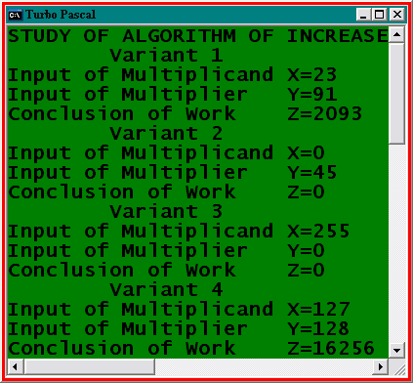
1 АЛГОРИТМ МНОЖЕННЯ В КОМП’ЮТЕРІ НЕ ЗНАКОВИХ ЧИСЕЛ
Input of Multiplicand
Input of Multiplier
Conclusion of Work
uses crt;
var
x,y,c:Byte;
z:Word;
Begin
clrscr;c:=0;
Writeln ('STUDY OF INCREASE');
While c<4 do
Begin
Writeln (' Variant ',c+1);
Write ('Input of Multiplicand X=');
Readln (x);
Write ('Input of Multiplier Y=');
Readln (y);
asm
mov cx,8
mov dh,0
@nxt:ror y,1
jnc @nad
add dh,x
@nad:rcr dx,1
loop @nxt
mov z,dx
end;
Writeln ('Conclusion of Work Z=',z);
inc (c)
End;
Readln
End.
MUL_US
Y:= (Y[0]).(Y) shr 1;
CF:= Y[0]
MUL_USG
CX:=8; DH:=0
ror y,1
Y:=Y ror 1
(CF)=1
0
1
DH:=(DH) + X
DX:=DX rcr 1;
CX:=(CX) -1
0
(CX)=0
1
Z:=(DX)
rcr y,1
END
DX:= (CF).(Y) shr 1;
CF:= Y[0]

Slide 5
2 АЛГОРИТМ МНОЖЕННЯ В КОМП’ЮТЕРІ ЧИСЕЛ ЗІ ЗНАКОМ
Variant 1 X>0; Y>0; [Z]_{DC} =[X]_{DC}*[Y]_{DC},
DC-Direct Code.
COR
Variant 2 X>0; Y<0; [Z]_{AC} = 2^{2n} - |X| * |Y|; [Y] _{AC} = 2^{n} - |Y|;
[Z] ^{P}_{AC} =[X]_{DC}* [Y] _{AC} = [X]_{DC}*(2^{n} - |Y|) = |X|*2^{n} - |X|*|Y|) =
=2^{2n} - |X|*|Y|) + |X|*2^{n}, P-Pseudo;
[Z]_{AC} = [Z] ^{P}_{AC} - |X|*2^{n} = [X]_{DC}* [Y]_{AC} - [X]_{DC} *2^{n},
AC-Additional Code.
(S_{X})=1
0
1
ZH:=(ZH) - Y
(S_{Y})=1
0
Variant 3 X<0; Y>0; [Z]_{AC} = [X] _{AC} * [Y] _{DC} - [Y]_{DC} *2^{n}.
1
Variant 4 X<0; Y<0; [Z]_{DC} = |X| * |Y|;
[Z] ^{P}_{DC} =(2^{n} - |X|)*(2^{n} - |Y|) = 2^{2n} - |X|*2^{n} - |Y|*2^{n} + |X|*|Y|=
= |X|*|Y| - |X|*2^{n} - |Y|*2^{n};
[Z]_{DC} = [Z] ^{P}_{DC} - [X] _{AC} *2^{n} -[Y]_{AC} *2^{n} = [Z] ^{P}_{DC} + |X|*2^{n} + |Y|*2^{n} =
= [X] _{AC} * [Y] _{AC} - [X] _{AC} * 2^{n} -[Y]_{AC} * 2_{n} .
ZH:=(ZH) - X
END

Slide 6
3 СХЕМА АЛГОРИТМУ МНОЖЕННЯ ЗНАКОВИХ ЧИСЕЛ
MUL_ALL
X- Multiplicand;
Y- Multiplier;
Z- Product
C:=0
MUL_ASM
MUL_ASM
CX:=8; DH:=0
CX:=8; DH:=0
1
(C)>4
COR (P,Q)
Y:=Y ror 1
0
Y:=Y ror 1
DX:=Z;AH:=P;
AH:=AH or AH
Multican
Multiplie
(CF)=1
(CF)=1
0
0
(SF)=1
0
MUL
ASM
1
1
DH:=(DH) + X
DH:=(DH) + X
1
Cor(x,y)
DH:=(DH) - Q
DX:=DX rcr 1;
CX:=(CX) -1
Cor(y,x)
DX:=DX rcr 1;
CX:=(CX) -1
DH:=Z
Product
0
0
(CX)=0
END
(CX)=0
C:=(C) + 1
1
1
Z:=(DX)
Z:=(DX)
END
END
END

Slide 7
4 ПЕРШИЙ ВАРІАНТ МНОЖЕННЯ ЗНАКОВИХ ЧИСЕЛ
Зсув
часткових
добутків
Розряди
часткових
добутків
Множник зсувається управо
Лічильник
циклів на мінус 1
Variant 1
X>0; Y>0.
Часткові
добутки
CF
ZF
0000
0110
0110
0011
xxxx
0xxx
xxxx
0xxx
0111
1011
0111
1011
x
1
0
x
x
1
0
x
100
011
100
011
0
0
0
0
+
[Z]_{DC} =[X]_{DC}* [Y]_{DC.}
0011
0110
1001
0100
0011
0110
1001
0100
0xxx
10xx
0xxx
10xx
1011
1101
1011
1101
x
1
0
x
x
1
0
x
011
010
010
011
010
010
0
0
0
0
+
[X]_{DC}= 0.110’ (+6),
[Y]_{DC}= 0.111’ (+7).
0100
0110
1010
0101
0100
0110
1010
0101
10xx
010x
10xx
010x
1101
1110
1101
1110
x
1
0
x
x
1
0
x
010
001
010
001
0
0
0
0
+
[Z]_{DC} = 0.010 1010’ (+42).
0101
0000
0101
0010
0101
0000
0101
0010
010x
1010
010x
1010
1110
0111
1110
0111
x
0
0
x
x
0
0
x
001
000
001
000
0
1
0
1
+
Суми
часткових
добутків
CF
Z [7] Z [4]
Добуток
після
зсувів
Множник після
зсувів
Прапори
стану
процесора
Y [3] Y [0]
CF

Slide 8
5 ДРУГИЙ ВАРІАНТ МНОЖЕННЯ ЗНАКОВИХ ЧИСЕЛ
Зсув
часткових
добутків
Розряди
часткових
добутків
Множник зсувається управо
Лічильник
циклів на мінус
Variant 2
X>0; Y<0.
Часткові
добутки
CF
ZF
0000
0110
0110
0011
xxxx
0xxx
1001
1100
x
1
0
x
100
011
0
0
+
0011
0000
0011
0001
0xxx
10xx
1100
0110
x
0
0
x
011
010
010
0
0
[Z]_{AC} = 1.101 0110’ (- 42).
+
0001
0000
0001
0000
10xx
110x
0110
0011
x
0
0
x
010
001
0
0
+
[X]_{DC}= 0.110’ (+6),
[Y] _{AC}= 1.001’ (-7).
0000
0110
0110
0011
110x
0110
0011
1001
x
1
0
x
001
000
0
1
Суми
часткових
добутків
+
0011
1010
1101
Корекція
псевдо
добутку
+
[Z]_{AC} =[X]_{DC}* [Y]_{AC}- [X]_{DC} *2^{n}
Добуток
після
корекції
Множник після
зсувів
Прапори
стану
процесора

Slide 9
6 ТРЕТІЙ ВАРІАНТ МНОЖЕННЯ ЗНАКОВИХ ЧИСЕЛ
Variant 2
X<0; Y>0.
Зсув
часткових
добутків
Розряди
часткових
добутків
Множник зсувається управо
Лічильник
циклів на мінус
Часткові
добутки
CF
ZF
0000
1010
1010
0101
xxxx
0xxx
0111
1011
x
1
0
x
100
011
0
0
+
0101
1010
1111
0111
0xxx
10xx
1011
1101
x
1
0
x
011
010
010
0
0
[Z]_{AC} = 1.101 0110’ (- 42).
+
0111
1010
0001
1000
10xx
110x
1101
1110
x
1
1
x
010
001
0
0
+
[X]_{AC}= 1.010’ (-6),
[Y] _{DC}= 0.111’ (+7).
1000
0000
1000
0100
110x
0110
1110
0111
x
0
0
x
001
000
0
1
+
Суми
часткових
добутків
0100
1001
1101
Корекція
псевдо
добутку
+
Добуток
після
корекції
[Z]_{AC} =[X]_{AC}* [Y]_{DC}- [Y]_{DC} *2^{n}
Множник після
зсувів
Прапори
стану
процесора

Slide 10
7 ЧЕТВЕРТИЙ ВАРІАНТ МНОЖЕННЯ ЗНАКОВИХ ЧИСЕЛ
Variant 2
X<0; Y>0.
[Z]_{AC} =[X]_{AC}* [Y]_{AC}- [Y]_{AC} *2^{n} - [Y]_{AC} *2^{n}
Зсув
часткових
добутків
Розряди
часткових
добутків
Множник зсувається управо
Лічильник
циклів на мінус
Часткові
добутки
CF
ZF
0000
1010
1010
0101
xxxx
0xxx
1001
1100
x
1
0
x
100
011
0
0
+
0101
0000
0101
0010
0xxx
10xx
1100
0110
x
0
0
x
011
010
010
0
0
[X]_{AC}= 1.010’ (-6),
[Y] _{AC}= 1.001’ (-7).
+
0010
0000
0010
0001
10xx
010x
0110
0011
x
0
1
x
010
001
0
0
+
0001
1010
1011
0101
010x
1010
0011
1001
x
1
0
x
001
000
0
1
+
Суми
часткових
добутків
[Z]_{DC} = 0.010 1010’ (+42).
0101
0111
1100
0110
0010
Корекція
псевдо
добутку
+
Добуток
після
корекції
Множник після
зсувів
Прапори
стану
процесора
+

Slide 11
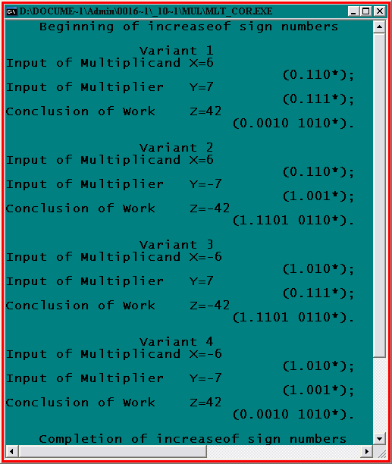
8 РЕЗУЛЬТАТ МНОЖЕННЯ ЗНАКОВИХ ЧИСЕЛ В КОМП’ЮТЕРІ
MUL_S
Procedure WrB (Var B:ShortInt);
Var
m:Byte;
Begin
m:=4; Write(' (');
If b<0 then
Write('1.') else Write ('0.');
Repeat
If B and m = 0 then
Write ('0') else Write( '1');
m:=m div 2;
Until m=0;
Write('*'); Writeln(');');
End;

Slide 12
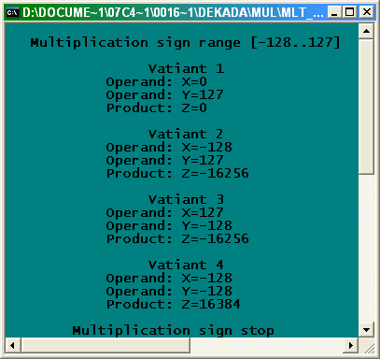
9 РЕЗУЛЬТАТ МНОЖЕННЯ В КОМПЮТЕРІ ЗМІННОЇ ShortInt
MLT_SNG
Procedure COR(p,q:ShortInt);
Begin
asm
mov dx,z
mov ah,p
or ah,ah
jns @ncr
sub dh,q
@ncr:mov z,dx
end
end;

Slide 13
ВИСНОВКИ
ВИСНОВКИ
Цінність розробки полягає в деталізації алгоритму множення в комп'ютері цілих зі знаком чисел, яка проявилася не тільки в баченні формування приватних поточних добутків, суми приватних добутків але в виконанні програмної корекції псевдо добутку. Певні математичні перетворення аналітичного представлення псевдо добутку дозволили знайти і побудувати алгоритм корекції псевдо добутку до істинної величини.
Погодженість розрахунків уручну з комп'ютерними обчисленнями по визначеному алгоритмі є свідченням обумовленості пропонованої методики вивчення теми в навчальному процесі. При самостійному вивченні цієї тематичної презентації і роботі з прикладними програмами читач зможе зрозуміти висвітлення питань будови та реалізації обчислень в комп'ютерній системі.
Враження, пропозиції та зауваження я сприйму без образливо, а після доопрацювань та можливих запроваджень більш детальних елементів пояснень, розробка буде удосконалена у бік спрощення або можливого ускладнення.
Бажаю успіхів ВАМ в своїй пізнавальній діяльності на складному шляху розквіту комп'ютерних технологій по їх використанні у всіх сферах діяльності людства.
З повагою автор – Бездітко О. М.

